Slide 1
实验：探究碰撞中的不变量

Slide 2

学习目标
1.探究碰撞中的不变量之间的关系.
2.掌握在同一条直线上运动的两个物体碰撞前、后速度的测量方法.
3.通过实验得到一维碰撞中的不变量表达式.

Slide 3
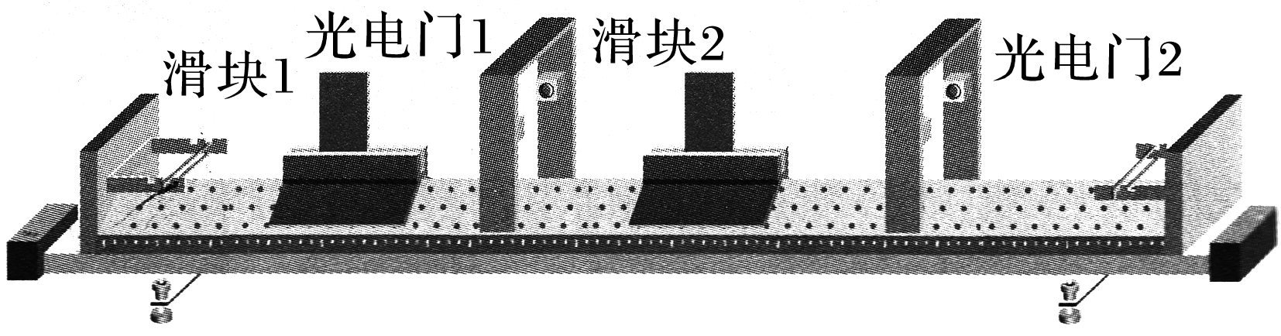
一、利用气垫导轨结合光电门的测量
例1 某同学利用气垫导轨做“探究碰撞中的不变量”的实验；气垫导轨装置如图4所示，所用的气垫导轨装置由导轨、滑块、弹射架、光电门等组成.
(1)下面是实验的主要步骤：
①安装好气垫导轨，调节气垫导轨的调节旋钮，使导轨水平；
②向气垫导轨通入压缩空气；
③接通光电计时器；
图4

Slide 4
④把滑块2静止放在气垫导轨的中间；
⑤滑块1挤压导轨左端弹射架上的橡皮绳；
⑥释放滑块1，滑块1通过光电门1后与左侧固定弹簧的滑块2碰撞，碰后滑块1和滑块2依次通过光电门2，两滑块通过光电门2后依次被制动；
⑦读出滑块通过两个光电门的挡光时间分别为：滑块1通过光电门1的挡光时间Δt₁＝10.01 ms，通过光电门2的挡光时间Δt₂＝49.99 ms，滑块2通过光电门2的挡光时间Δt₃＝8.35 ms；
⑧测出挡光片的宽度d＝5 mm，测得滑块1(包括撞针)的质量为m₁＝300 g，滑块2(包括弹簧)的质量为m₂＝200 g；

Slide 5
(2)数据处理与实验结论：
①实验中气垫导轨的作用是：
A._______________________
B. ______________________.
②碰撞前滑块1的速度v₁为_______ m/s；
碰撞后滑块1的速度v₂为_________ m/s；滑块2的速度v₃为________ ；(结果保留两位有效数字)
A.大大减小了因滑块和导轨之间的摩擦而引起的误差.
B.保证两个滑块的碰撞是一维的.
0.50
0.60 m/s
0.10

Slide 6
③在误差允许的范围内，通过本实验，同学们可以探究出哪些物理量是不变的？通过对实验数据的分析说明理由.(至少回答2个不变量).
a.系统质量与速度的乘积之和不变.
原因：系统碰撞之前m₁v₁＝0.15 kg·m/s，
系统碰撞之后m₁v₂＋m₂v₃＝0.15 kg·m/s.
b.系统碰撞前后总动能不变.
原因：系统碰撞之前的总动能E_{k1}＝ m₁v ＝0.037 5 J
系统碰撞之后的总动能
E_{k2}＝ m₁v ＋ m₂v ＝0.037 5 J
c.系统碰撞前后质量不变.

Slide 7
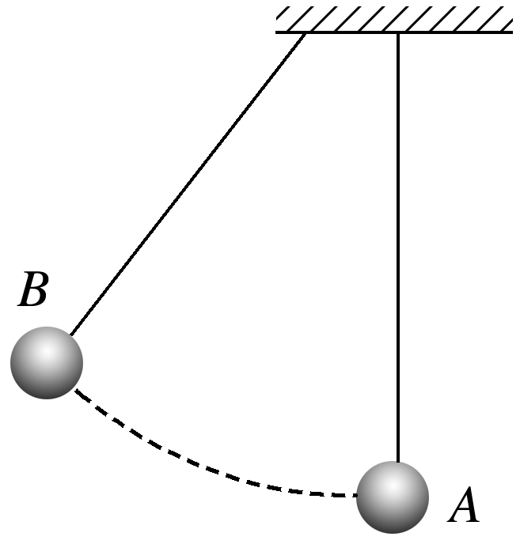
二、利用摆球结合机械能守恒定律的探究
某同学利用如图5所示的装置探究碰撞中的不变量.图中两摆摆长相同，悬挂于同一高度，A、B两摆球均很小，质量之比为1∶2.当两摆均处于自由静止状态时，其侧面刚好接触.向左上方拉动B球使其摆线伸直并与竖直方向成45°角，然后将其由静止释放，结果观察到两摆球粘在一起摆动，且最大摆角为30°.此实验能否成功地说明碰撞前后质量与速度的乘积是不变量？

Slide 8
解析 设摆球A、B的质量分别为m_{A}、m_{B}，摆长为l，B球的初始高度为h₁，碰撞前B球的速度为v_{B}.在不考虑摆线质量的情况下，根据题意及机械能守恒定律得：
h₁＝l(1－cos 45°) ＝m_{B}gh₁
碰撞前速度v_{B}＝
所以碰撞前质量与速度的乘积为
m_{B}v_{B}＝m_{B}

Slide 9
同理可得碰撞后共同速度
v_{AB}＝
碰撞后质量与速度的乘积为
(m_{A}＋m_{B})v_{AB}＝(m_{A}＋m_{B})
所以＝
代入已知条件得 ≈1
所以m_{B}v_{B}＝(m_{A}＋m_{B})v_{AB}
所以，此实验成功地说明了碰撞前后质量与速度的乘积是不变量.
答案 能

Slide 10
归纳总结
碰撞前后摆球速度的大小可从摆线的摆角反映出来.根据机械能守恒定律计算碰撞前后摆球的速度.

Slide 11
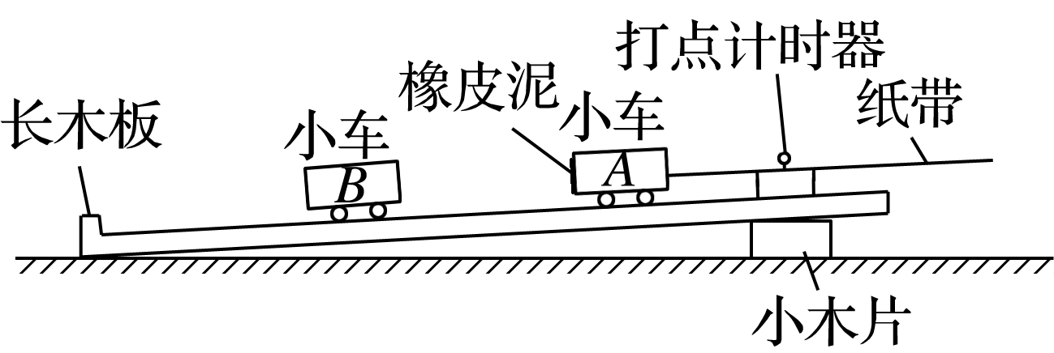
三、利用光滑水平面结合打点计时器的探究
某同学设计了一个用打点计时器“探究碰撞中的不变量”的实验：在小车A的前端粘有橡皮泥，推动小车A使之做匀速直线运动，然后与原来静止在前方的小车B相碰，并粘合成一体继续做匀速直线运动，他设计的装置如图6所示.在小车A后面连着纸带，电磁打点计时器的电源频率为50 Hz，长木板的一端下面垫着小木片用以平衡摩擦力.

Slide 12
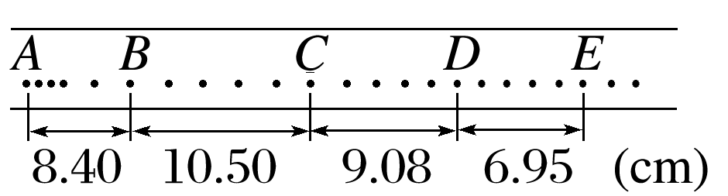
(1)若已得到打点纸带如图7所示，测得各计数点间距离并标在图上，A为运动起始的第一点，则应选________段来计算小车A碰撞前的速度，应选______段来计算A和B碰撞后的共同速度.
BC
DE
图7

Slide 13
(2)已测得小车A的质量m₁＝0.40 kg，小车B的质量m₂＝0.20 kg，由以上的测量结果可得：碰撞前两车质量与速度乘积之和为______ kg·m/s；碰撞后两车质量与速度乘积之和为______ kg·m/s.
0.420
0.417

Slide 14
解析 小车A碰撞前速度
v₁＝ m/s＝1.050 m/s；
小车A碰撞前的质量与速度乘积为
m₁v₁＝0.40×1.050 kg·m/s＝0.420 kg·m/s.
碰撞后小车A、B有共同速度v′＝ m/s＝0.695 m/s
碰撞后两车的质量与速度乘积之和为
m₁v′＋m₂v′＝(m₁＋m₂)v′＝(0.40＋0.20)×0.695 kg·m/s＝0.417 kg·m/s
答案 0.420 0.417

Slide 15
(3)从实验数据的处理结果看，A、B碰撞过程中什么量不变？
解析 在误差允许的范围内，可以认为碰撞前后两车质量与速度的乘积之和保持不变.
答案 在误差允许的范围内，碰撞前后两车质量与速度的乘积之和不变
总结提升
解析答案
返回

